Slide 1




Slide 2

Installa il programma Zoom sul tuo dispositivo (PC o Smartphone)

Slide 3
LA SINDROME DELLE APNEE OSTRUTTIVE DEL SONNO (OSAS)
CLICCA SUL LINK:
https://us06web.zoom.us/webinar/register/WN_YoZnfIY8QeWZvYB0jBUfuQ

Slide 4
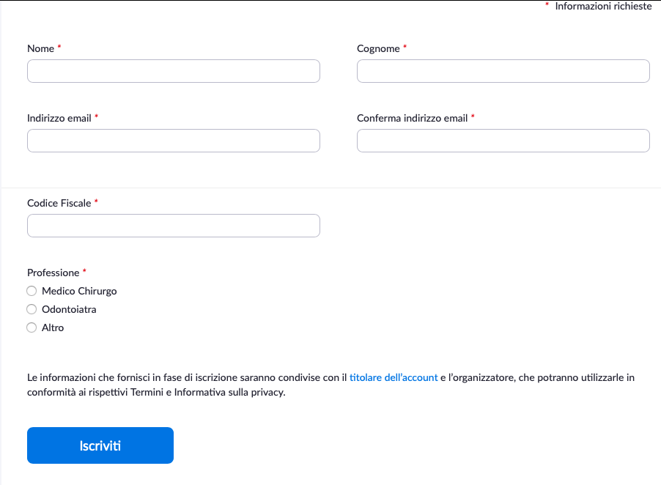
Compila i campi del modulo e clicca su «iscriviti»

Slide 5
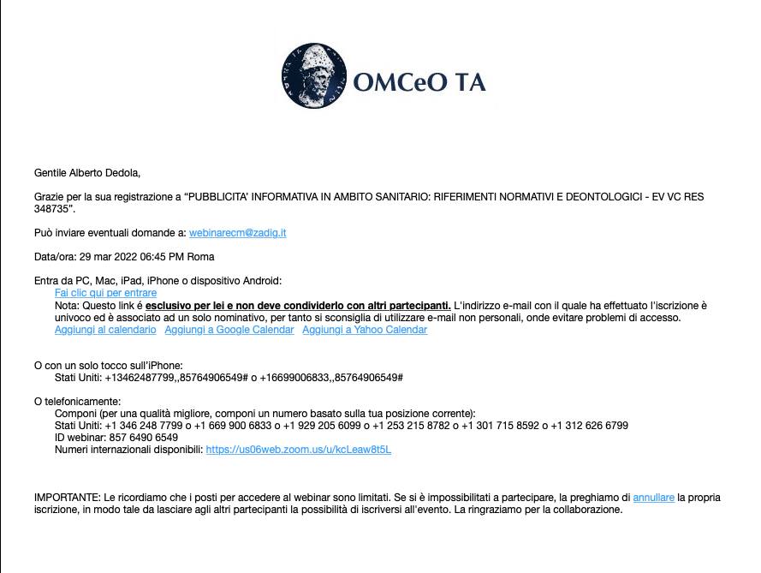
Riceverai una e-mail di conferma con il link PERSONALE (NOMINATIVO) che consente l’accesso al webinar il giorno dell’evento.

Slide 6
In caso di problemi con il link copiare ed incollare l’ID webinar nella sezione «Join a Meeting» sull’ App Zoom

Slide 7
È possibile annullare la propria iscrizione cliccando su «annullare» presente nella stessa mail di conferma

Slide 8
Video Tutorial per accedere
Da Pc
https://youtu.be/UZGaKF0vQSg
Da Smartphone
https://youtu.be/7YEbB9mYgFQ

Slide 9


Modalità Domanda e Risposta
Chat

Slide 10
Come ottenere i crediti ECM
CHI?
Può accedere al questionario ECM chi ha presenziato ad almeno il 90% del webinar
DOVE?
Sulla piattaforma di formazione a distanza www.fadinmed.it
QUANDO?
Dal giorno seguente a quello del webinar fino a 3 giorni dopo l’evento.
COME?
1. registrarsi, se non lo si è già fatto, a www.fadinmed.it
2. cliccare su «Accedi» ed entrare con ID e PIN
3. cliccare sul titolo del webinar
4. rispondere al questionario ECM (c’è un tentativo solo di superamento, secondo le norme Agenas degli eventi accreditati come Videoconferenza RES)
5. rispondere al questionario di gradimento (obbligatorio per avere i crediti)
6. scaricare il pdf dell’attestazione dei crediti una volta risposto bene alle domande (soglia del 75%)

